Slide 1
«ДОБРУ ОТКРОЕТСЯ СЕРДЦЕ!»

Slide 2
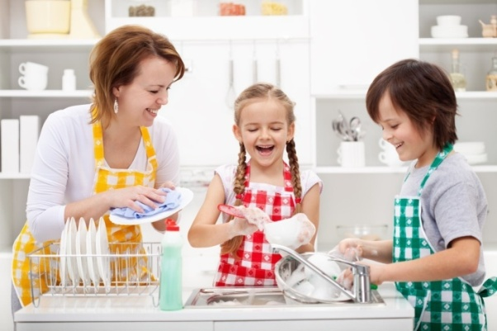
Сердечность,
Дружелюбие,
Отзывчивость
Воздействие,
Взаимодействие,
Взаимопонимание
«ДОБРОТА»
«ОБЩЕНИЕ»
«ДОБРОЕ ОБЩЕНИЕ»
Доброжелательное общение — это общение,
при котором мы принимаем своего собеседника.

Slide 3
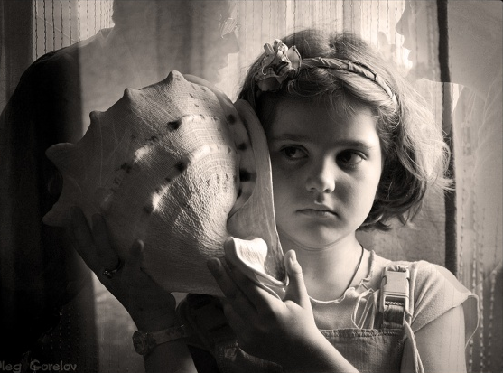
«Ты опять не выполнил домашнее задание!»
Оскорбление,
унижение,
злость
Эмоциональные нарушения
«Ты опять не выполнил домашнее задание, почему?»
Понимание,
уважение,
принятие
Психологическое
здоровье

Slide 4
КАЧЕСТВА ВАЖНЫЕ ДЛЯ ЭФФЕКТИВНОГО ОБЩЕНИЯ
приветливость,
доброжелательность,
конкретность,
инициативность,
непосредственность,
открытость,
искренность,
умение слушать, понимать,
принимать чувства других,
9. самопознание,
10. ответственность,
11. тактичность,
12. дружелюбие,
13. отзывчивость,
14. терпеливость,
15. мудрость

Slide 5
Добрые слова
оставляют в душах людей прекрасный след.
Они смягчают, утешают и исцеляют сердце того, кто их слышит.

Slide 6
Позитивное общение

Slide 7
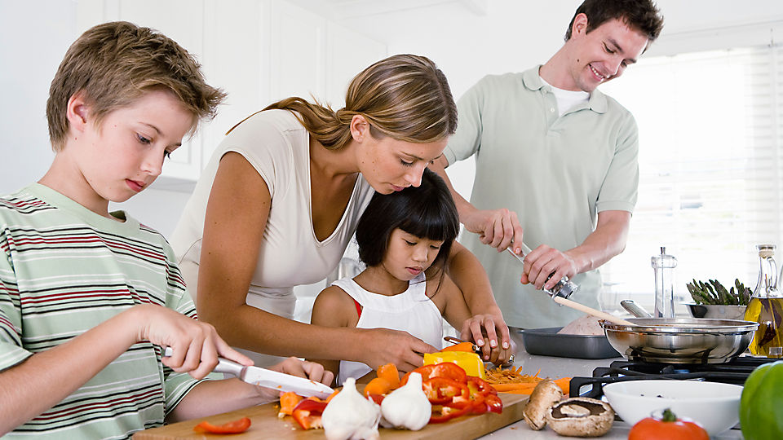
«ЗОЛОТОЕ» ПРАВИЛО НРАВСТВЕННОСТИ
«Относись к людям так, как хочешь, чтобы относились к тебе»
(Конфуций)
«Легко следовать правильно за тем, кто правильно идет впереди»
(Я. Коменский)

Slide 8
ПРАВИЛА
ПОЗИТИВНОГО ОБЩЕНИЯ
Спокойная обстановка.
Готовность к диалогу обеих сторон.
Говорить o конкретных действиях.
Исключить оценки («плохо себя ведешь», «лентяй») и обобщения («никогда», «всегда», «вечно»).
Говорить o чувствах, мыслях, желаниях ребенка.
Не превращать все в нудную, долгую нотацию.
Завершить дружеским
физическим контактом
(обнять, поцеловать, и т.п.)

Slide 9
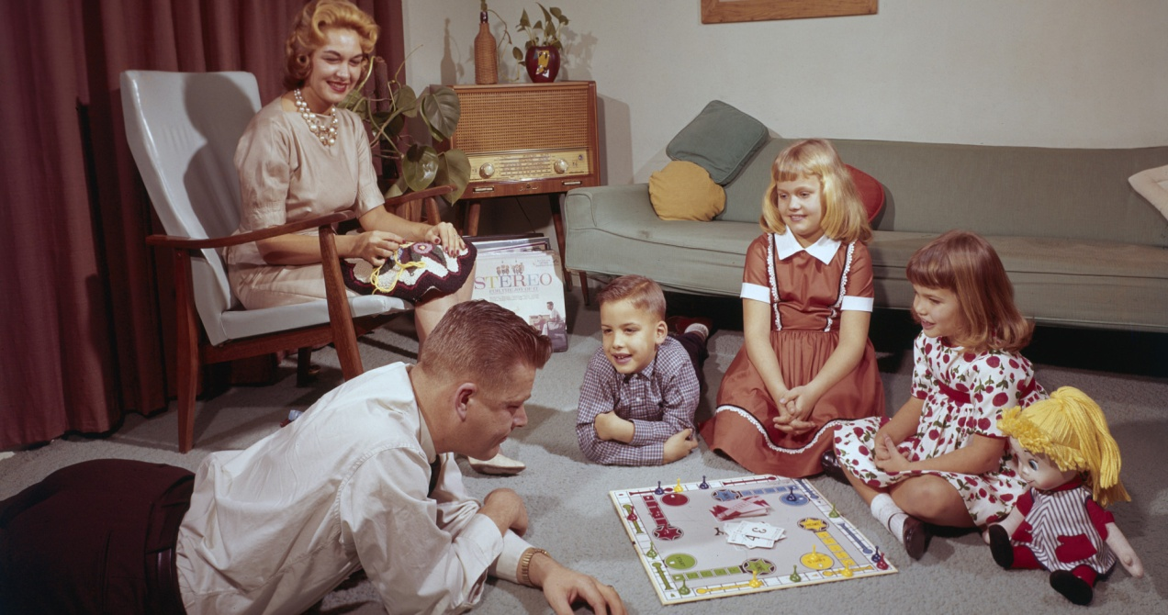
Доброта в словах рождает доверие.
Доброта в мыслях улучшает отношения.
Доброта в поступках рождает любовь.
(Арефьева Алла)
Добрые слова сказать не сложно,
но их эхо долго живет в детских сердцах!
Доброта — это самое ценное нравственное качество.

Slide 10
«ДЕРЕВО ДОБРА»!
Добрые слова – корни.
Добрые мысли – цветы.
Добрые дела – плоды.
Добрые сердца – сады!

Slide 11
«ДОБРУ ОТКРОЕТСЯ СЕРДЦЕ!»
«ВСЕМ СВЕТЛЫХ МЫСЛЕЙ И ДОБРОТЫ В СЕРДЦЕ»
СПАСИБО ЗА ВНИМАНИЕ!

